Slide 1
Районные соревнования
По настольному теннису среди школ Белогорского района
Проводились 12 ноября 2016 года
В соревнованиях участвовали : Яворский Эдуард, Муратов Эскендер, Репиева Сабина

Slide 2
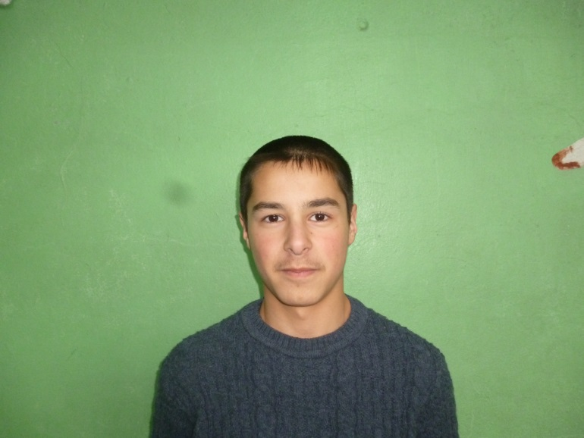
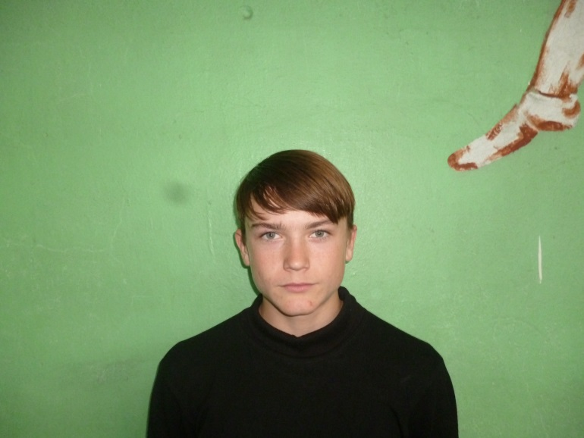
Муратов Эскендер -ученик 9 класса
Яворский Даниил – ученик 9 класса

Slide 3
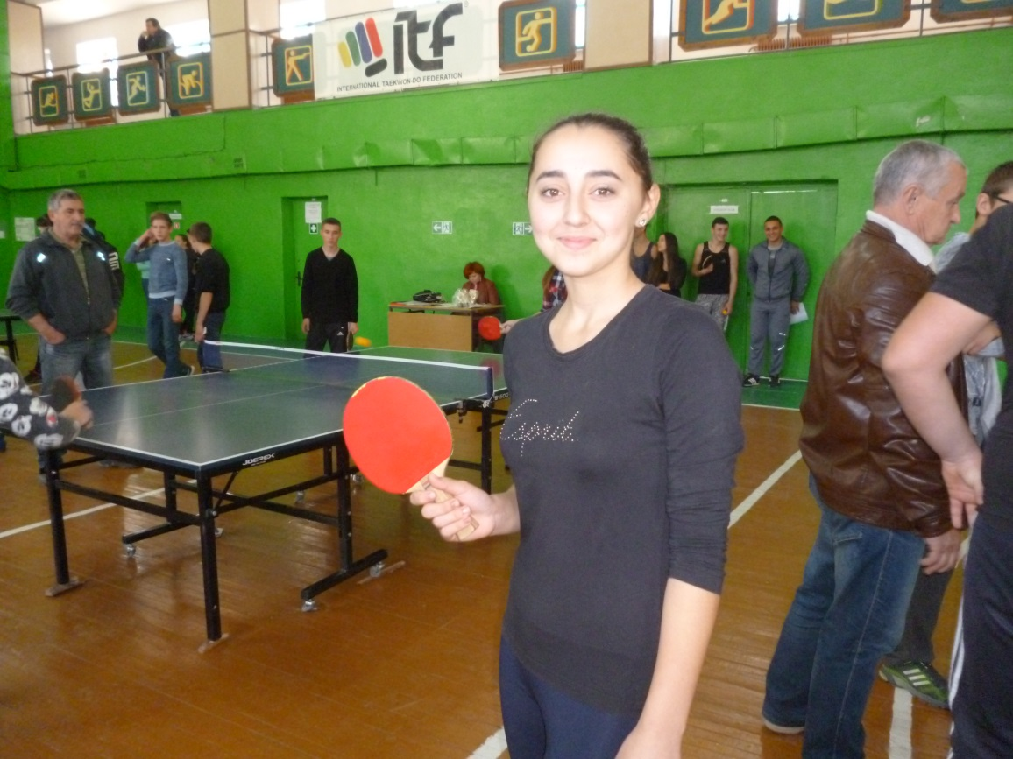
Репиева Сабина ученица – 10 класса

Slide 4
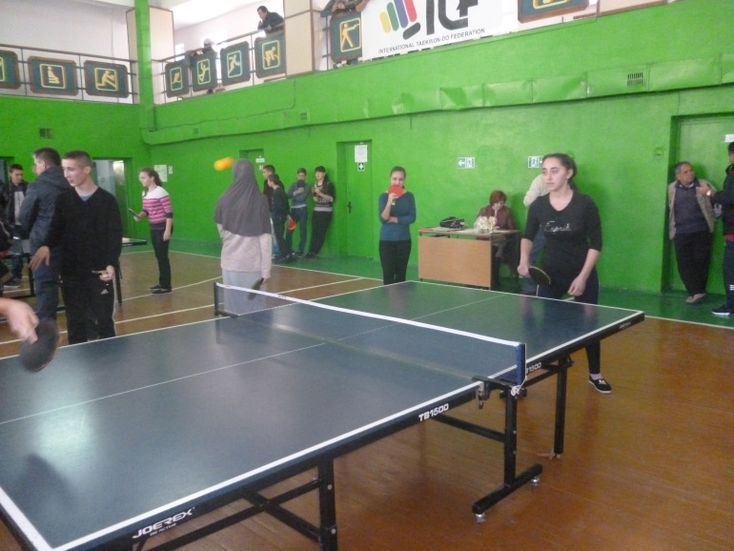
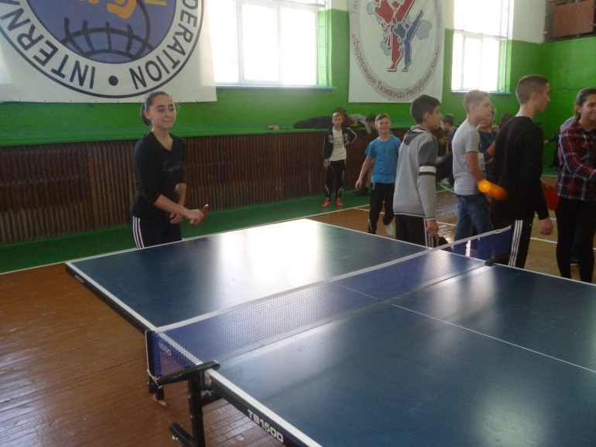
Уверенно иди вперёд
И в силы верь свои всегда!
И пусть тебя удача ждёт!
Дерзай, борись и побеждай!

Slide 5
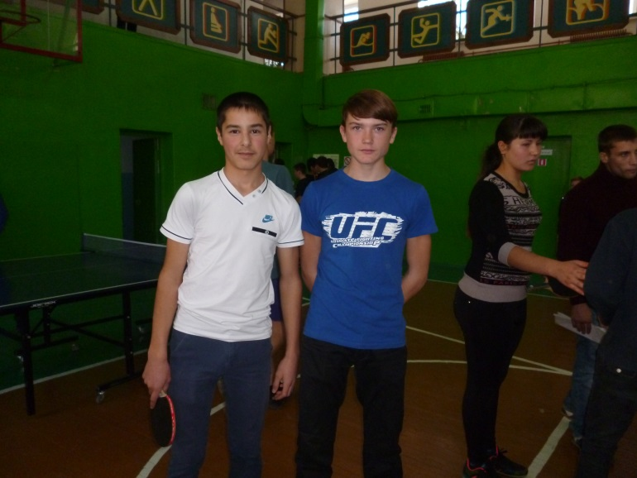
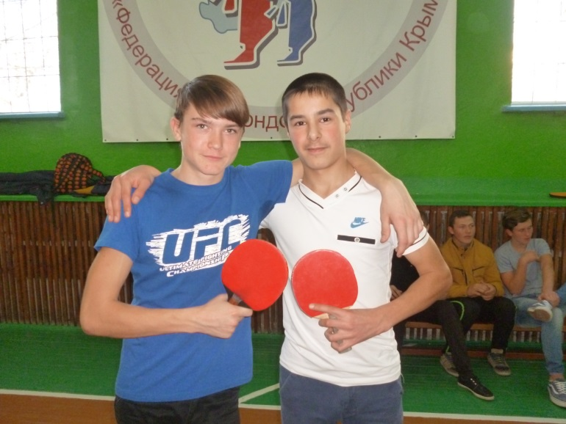
Настольный теннис спорт не древний, признаём,
Но гармоничный, интенсивный, колоритный.
Покоя мышцам и суставам не даем,
Чтоб управлять коварным мячиком капризным.

Slide 6
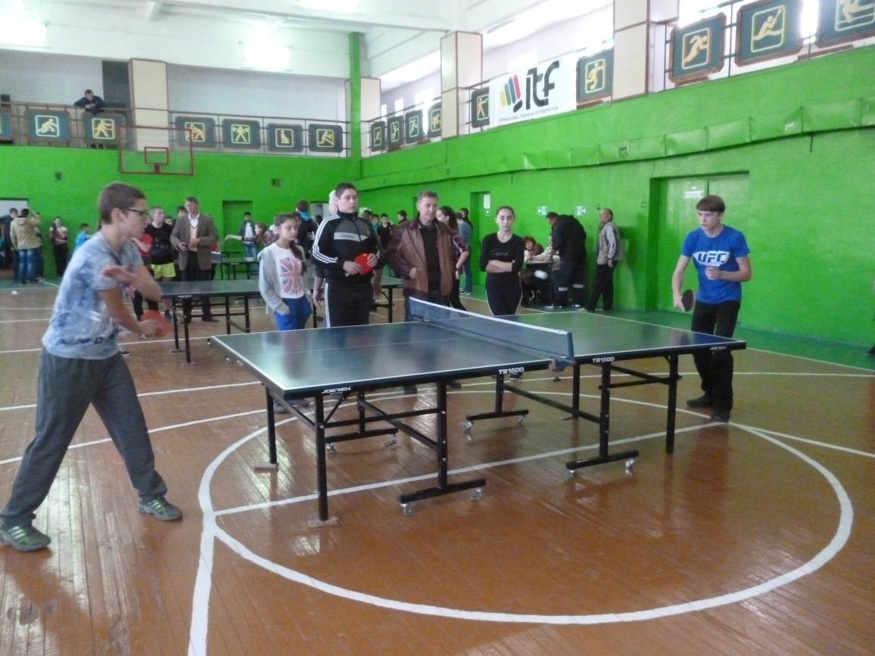
Мы собираемся все вместе,
И нас, за теннисным столом,
Смотреть азартно, интересно
На состязании любом!

Slide 7
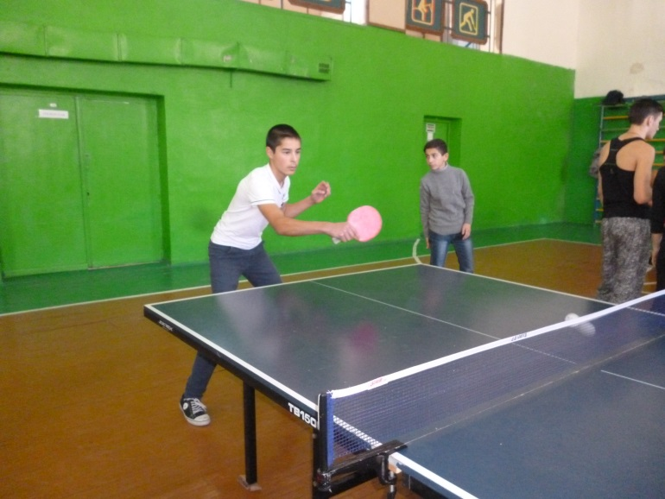
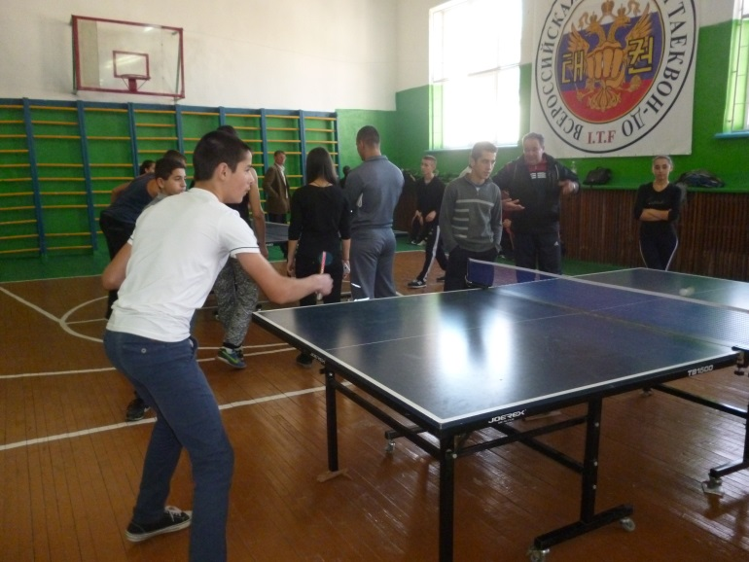
Подача сделана и мяч летит в полет,
По траектории крутой и очень быстрой,
Да, теннисисты не простой народ,
А предприимчивый и норовистый

Slide 8
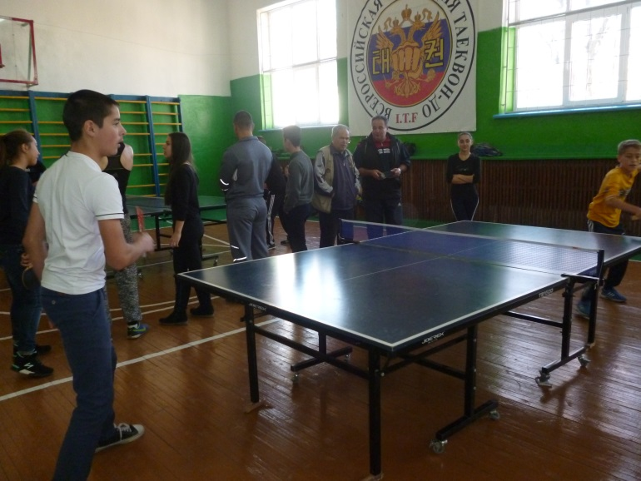
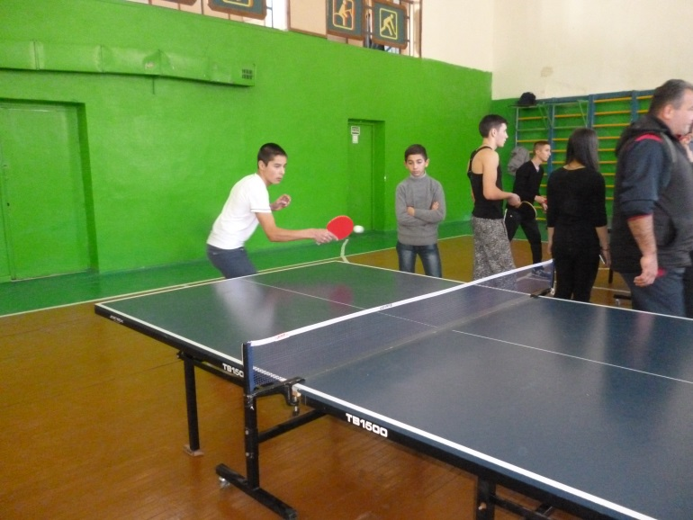
Сама ракеточка играет,
Мне только думать успевать.
Быстрей отбить, точней направить,
Неотразимо забивать.

Slide 9
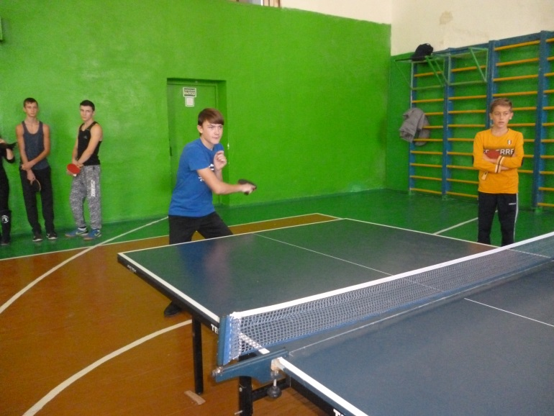
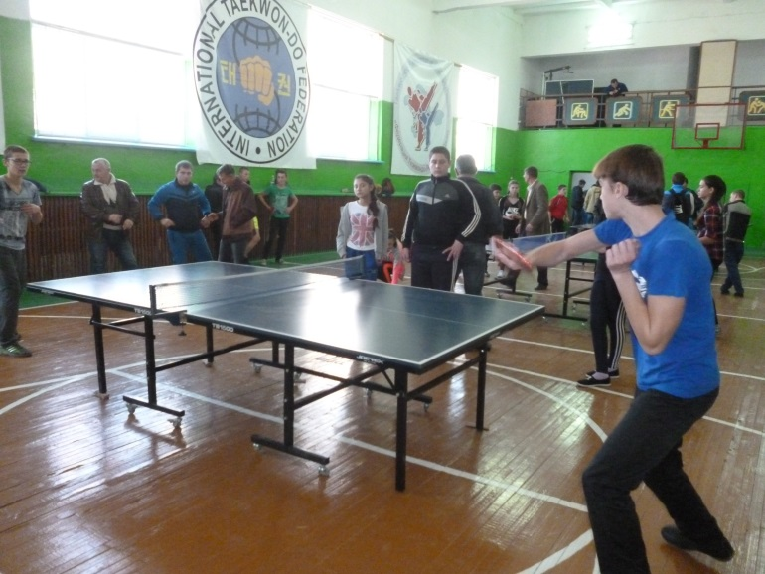
Ударил влево – получилось.
Противник явно сбавил спесь.
Подача точно закрутилась.
И вот очко, победа есть!

Slide 10
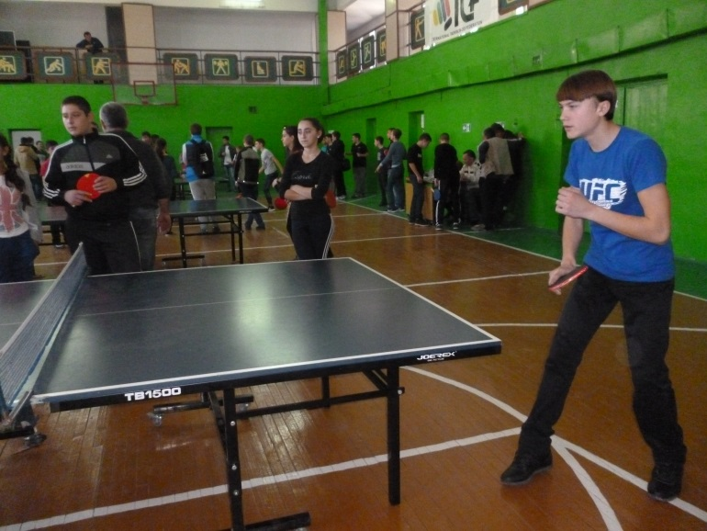
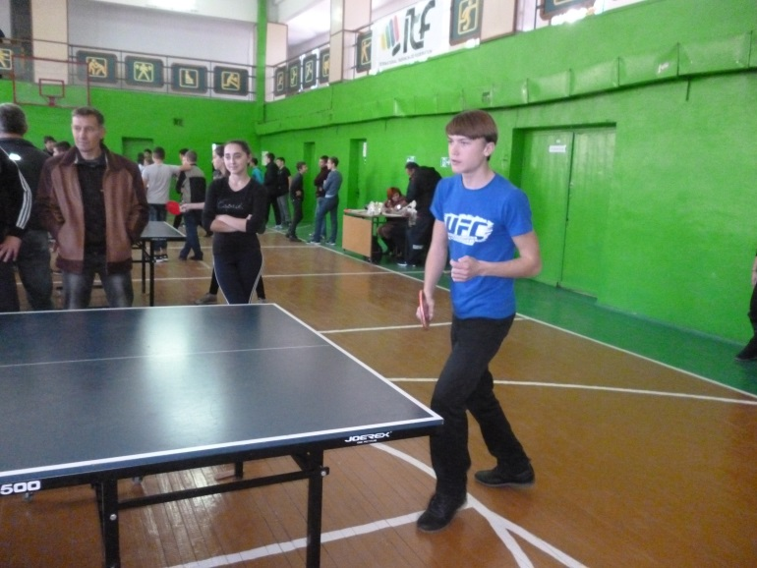
Законы физики подвластны тому, кто потом и трудом, владеет шариком прекрасно, зовётся это мастерством!

Slide 11
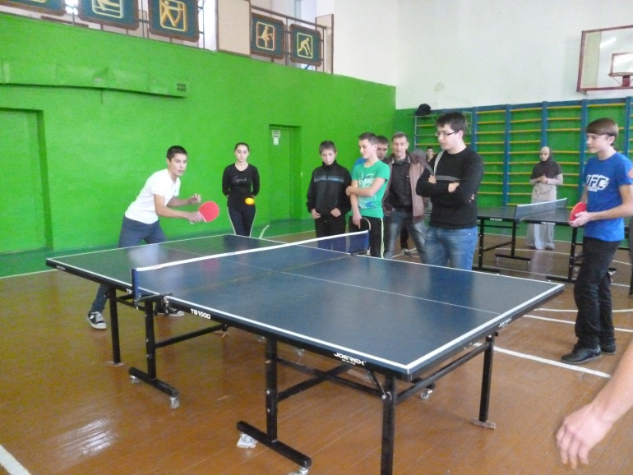
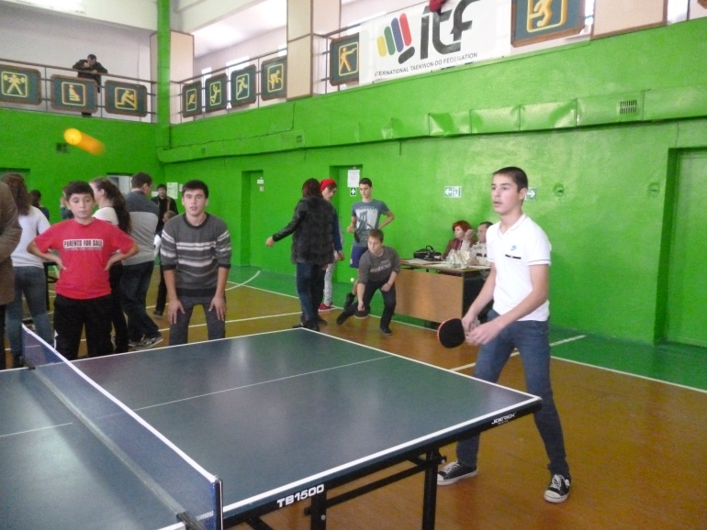
Удар, другой и справа, слева, по центру, в угол, боковой, подрезка, смерш и топом – спином летит, вращаясь, шарик мой.

Slide 12
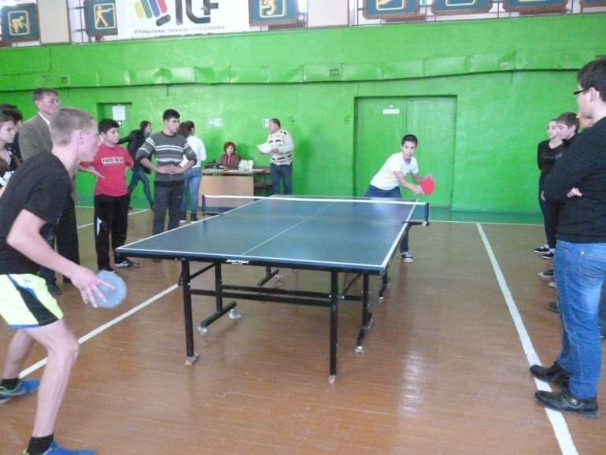
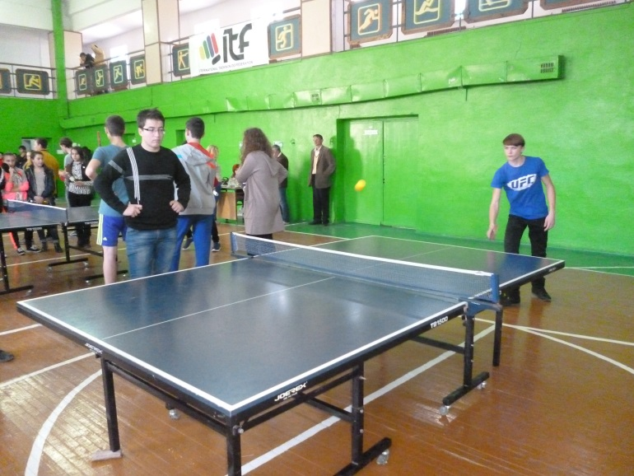
Настольный теннис скоротечен,
Летят мгновенья как в дыру.
И в залпе теннисной картечи
Сумей поймать свою игру!

Slide 13
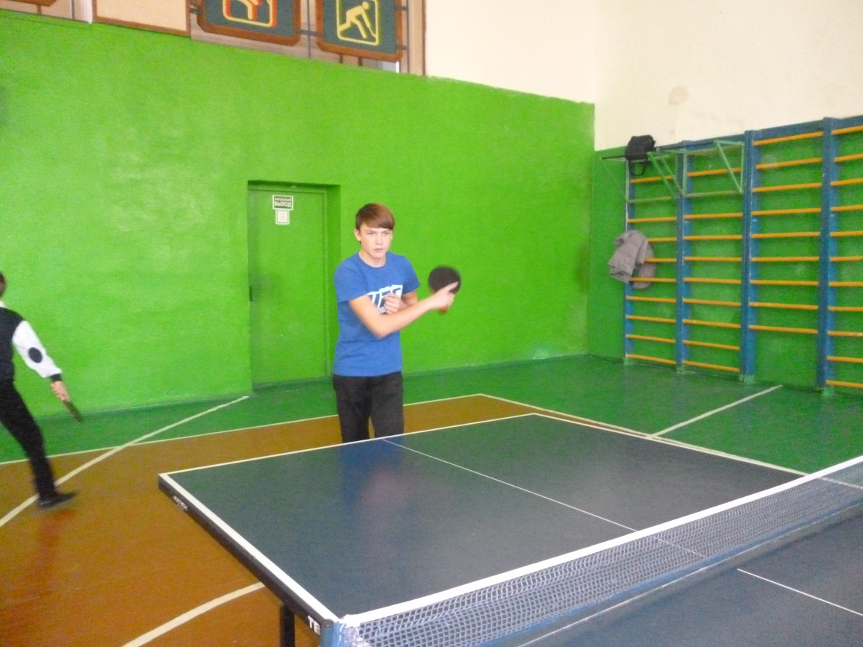
В себе игра объединяет много достойных качеств игрока:
Реакция, в бою упорство, ударов сложность знатока.

Slide 14
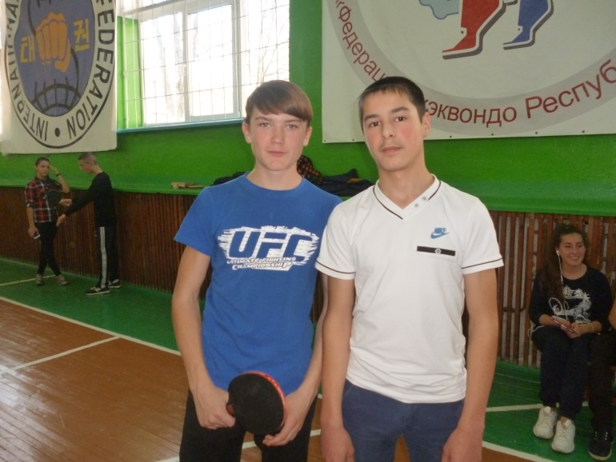
Команда учеников «Мичуринской СШ» на районных соревнованиях Белогорского района заняли 4 место ! Молодцы!!!
Победа достаётся не всегда
Хотя упорно нужно к ней стремиться.
Иди вперёд, борись и побеждай,
И многого сумеешь ты добиться!

